Slide 1
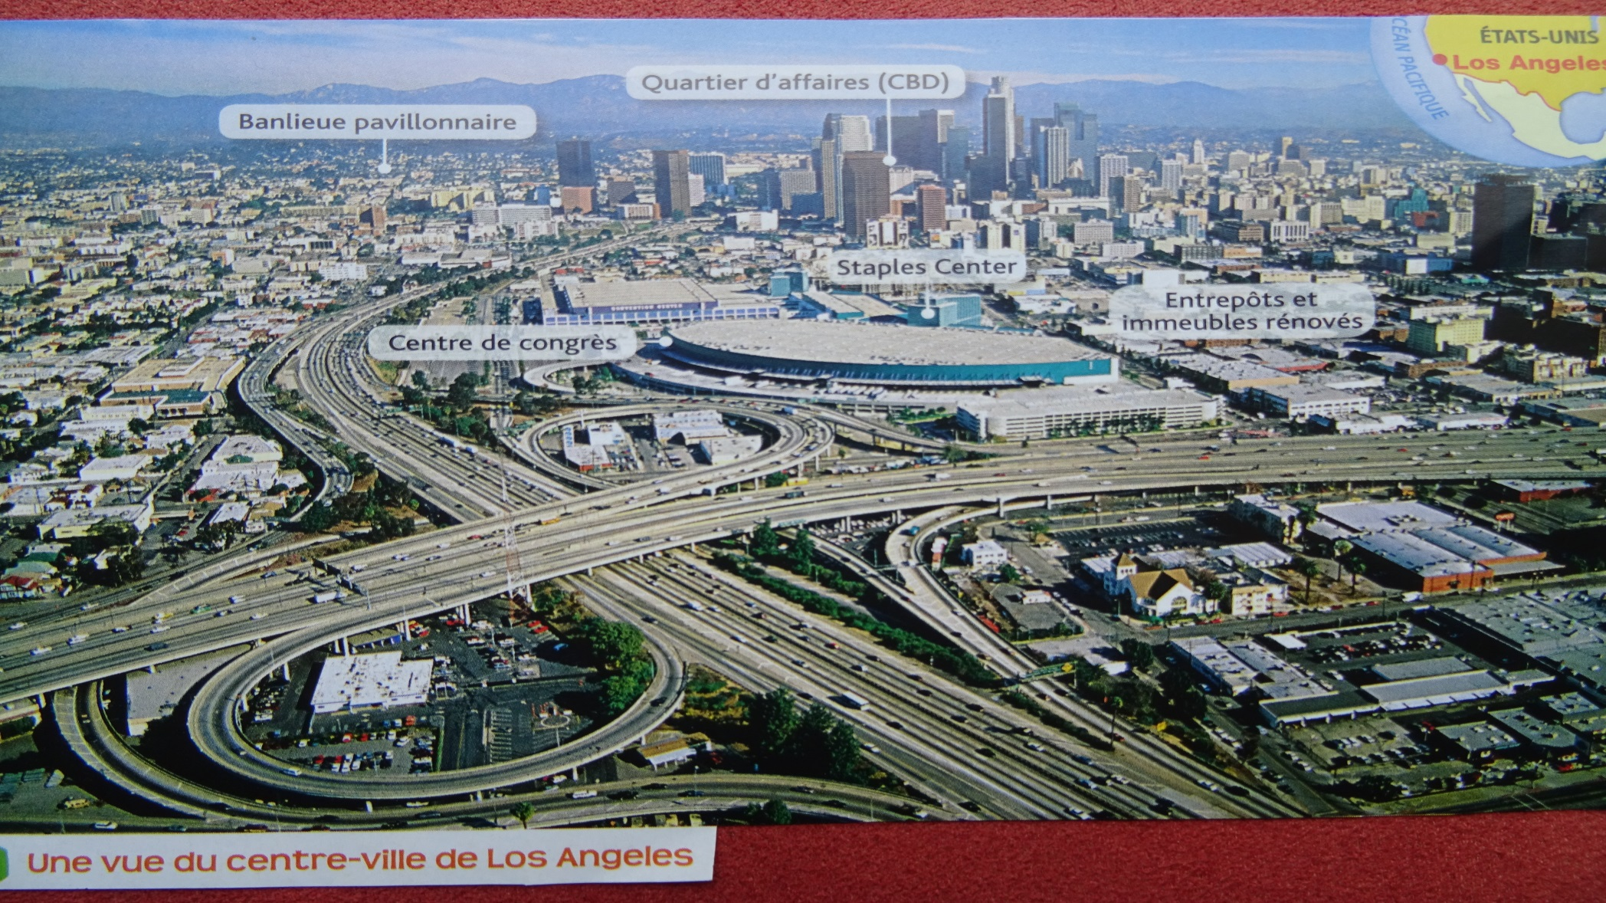
COMPETENCES SOCLE COMMUN :
J’analyse un document (un paysage du centre de Los Angeles ) D1,2
Situer ce paysage puis décrivez le quartier d’affaires ?
Quels aménagements observez-vous au pied de ce quartier d’affaires?
Faire le croquis du centre-ville en classe

Slide 2
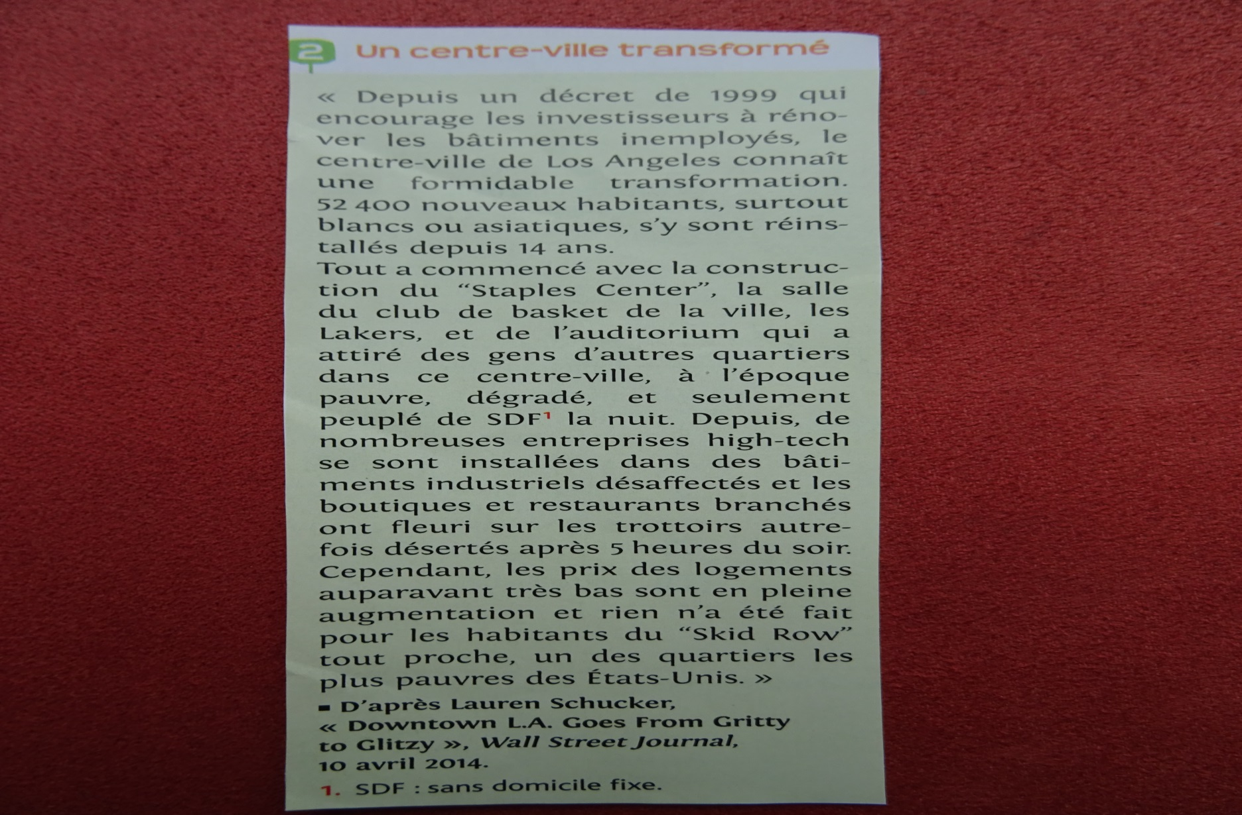
Questions:
Montrez comment le centre-ville s’est transformé depuis 1999?

Slide 3
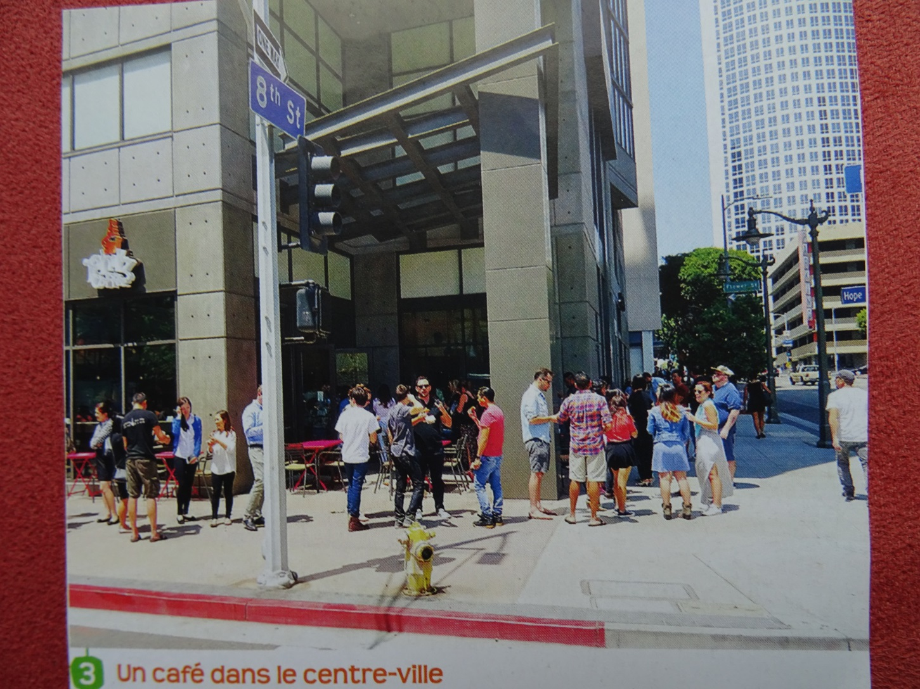
Questions:
Décrivez le centre-ville ?

Slide 4
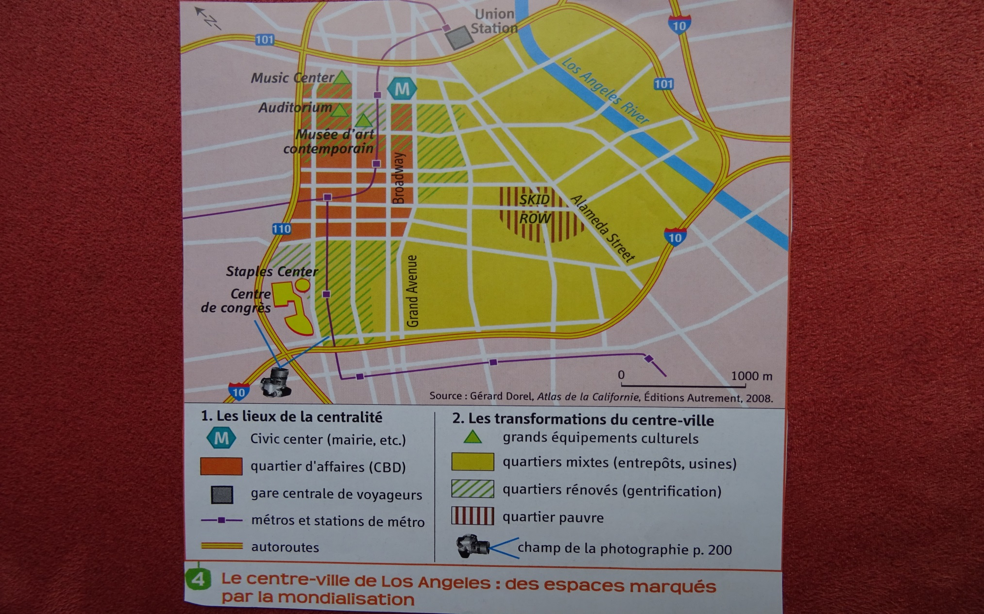
Questions:
Quels équipements culturels témoignent de ces transformations?
Quelles inégalités persistent ?

Slide 5
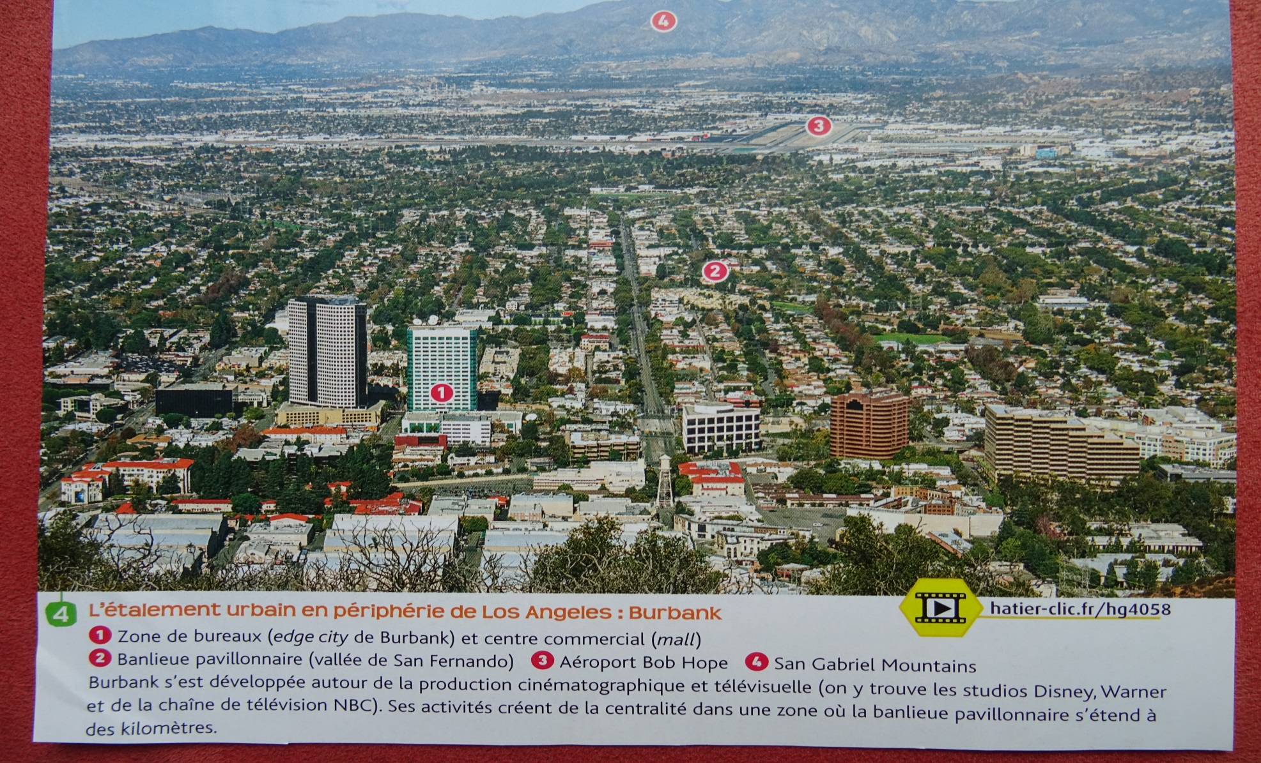
Questions:
Quels aménagements caractérisent la banlieue de Los Angeles?

Slide 6
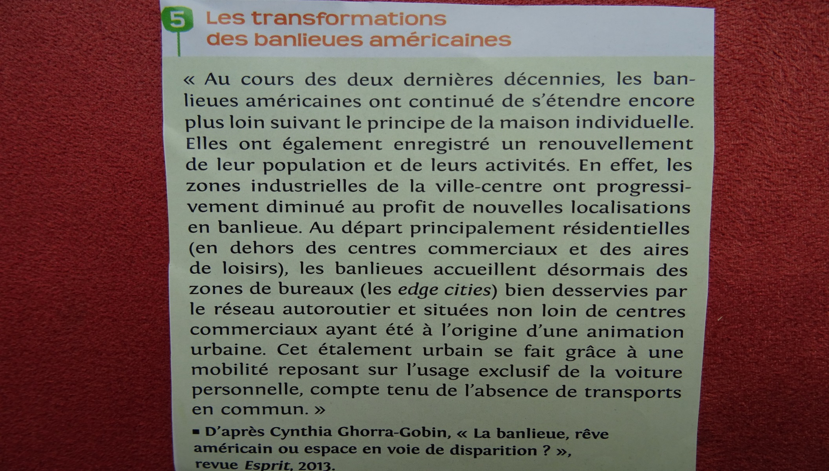
Question:
Le long de quelles voies de communication ces aménagements se développent-ils ?

Slide 7
COMPETENCES SOCLE COMMUN : (Je pratique différents langages (rédiger un texte sur les périphéries de Los Angeles ) D 1, 2, 4
Mise en activité: Au cours d’un voyage aux USA, vous découvrez Los Angeles en voiture. Ecrivez un e-mail à un ami lui expliquant ce que vous voyez dans les périphéries de cette ville. Dans votre mail vous devez décrire et expliquer l’étalement urbain de Los Angeles. Décrivez les aménagements des périphéries marqués par la mondialisation. Utilisez les documents 1 à 6 de ce power point pour réaliser le travail.
Envoyez-moi votre e-mail à wozniakmikael@laposte.net

Slide 8
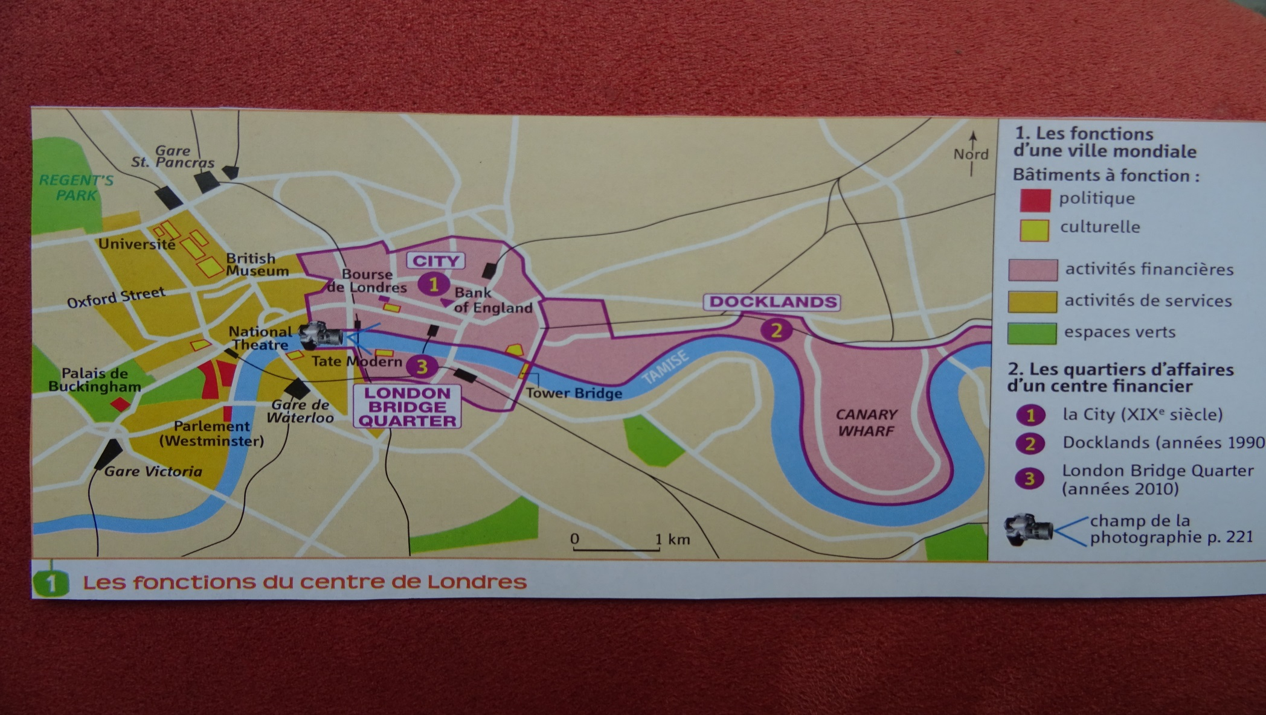
COMPETENCES SOCLE COMMUN : J’analyse un document (un plan des fonctions mondiales de Londres) D 1, 2
Questions:
Situez Londres. Nommez et datez ses trois principaux quartiers d’affaires?
Listez les bâtiments à fonction politique puis à fonction culturelle.

Slide 9
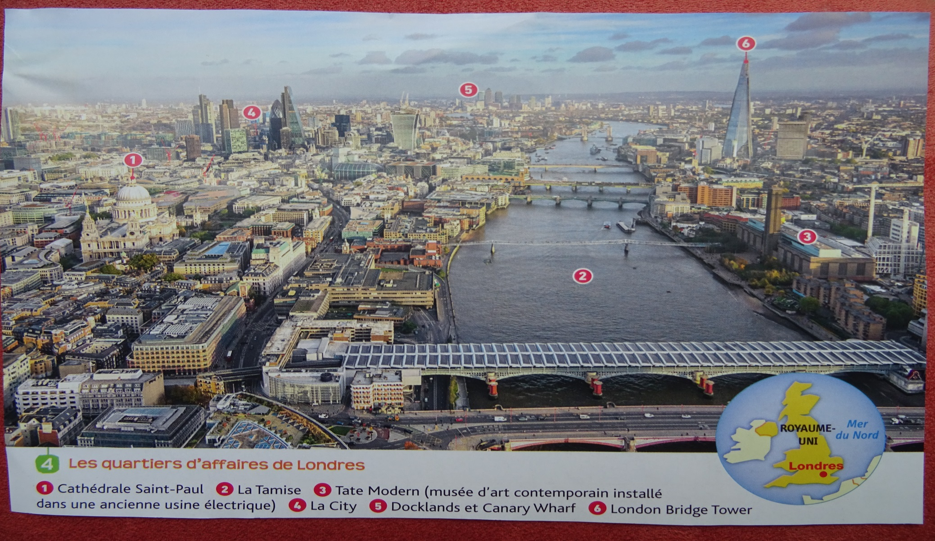
Question:
Décrivez l’architecture des quartiers d’affaires de Londres?

Slide 10
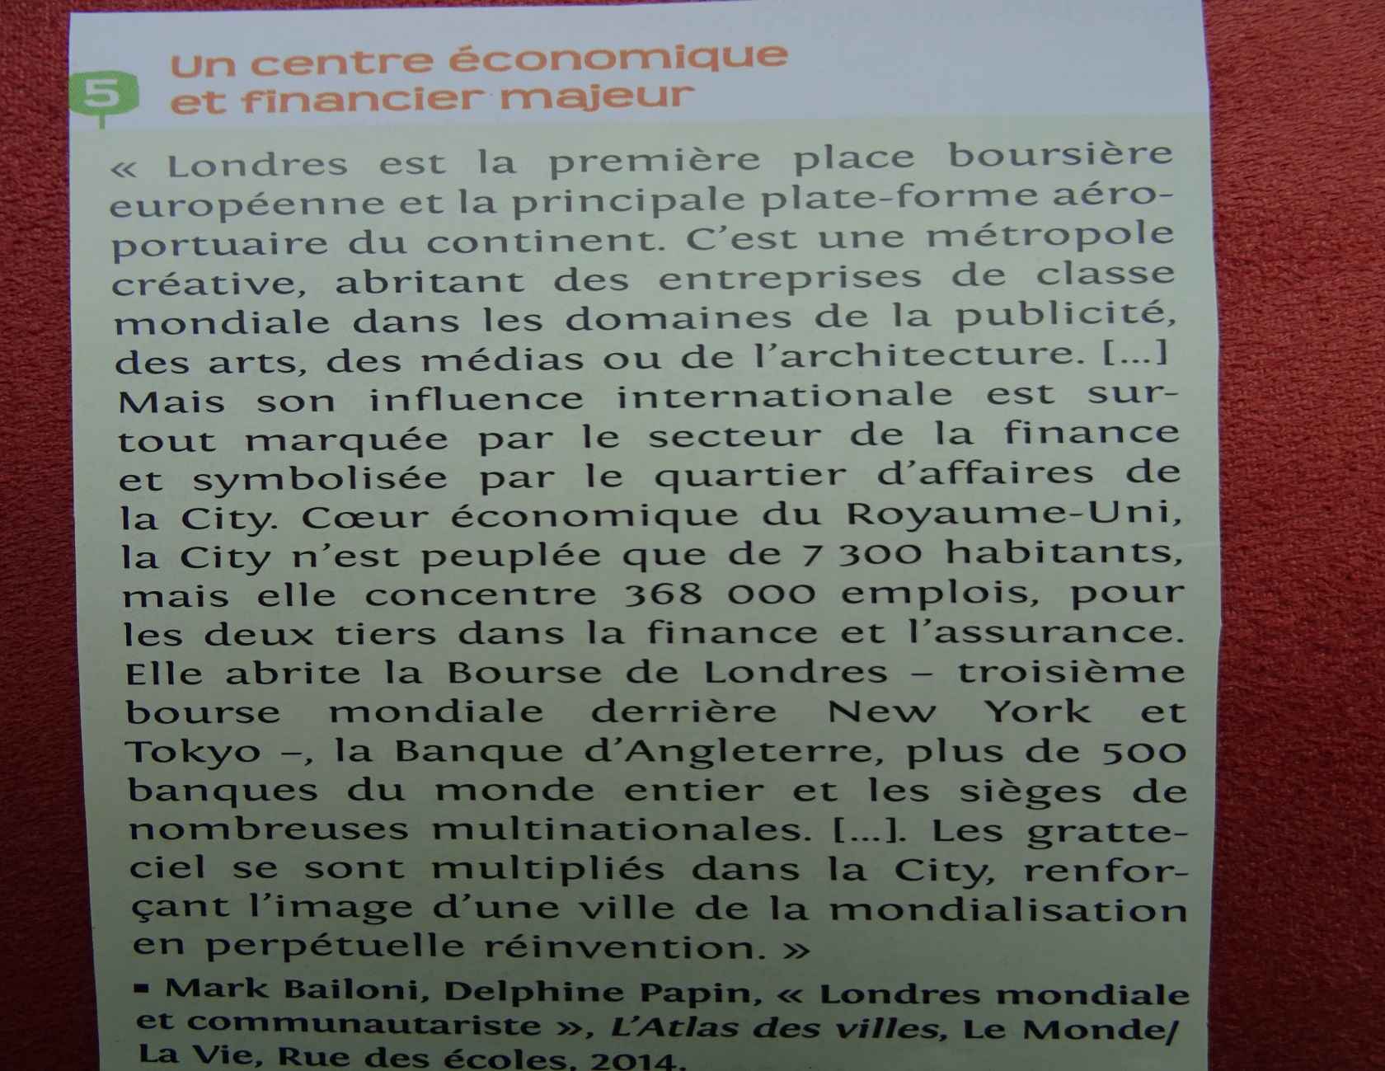
Question:
Pourquoi la city est-elle un centre économique et financier majeur?

Slide 11
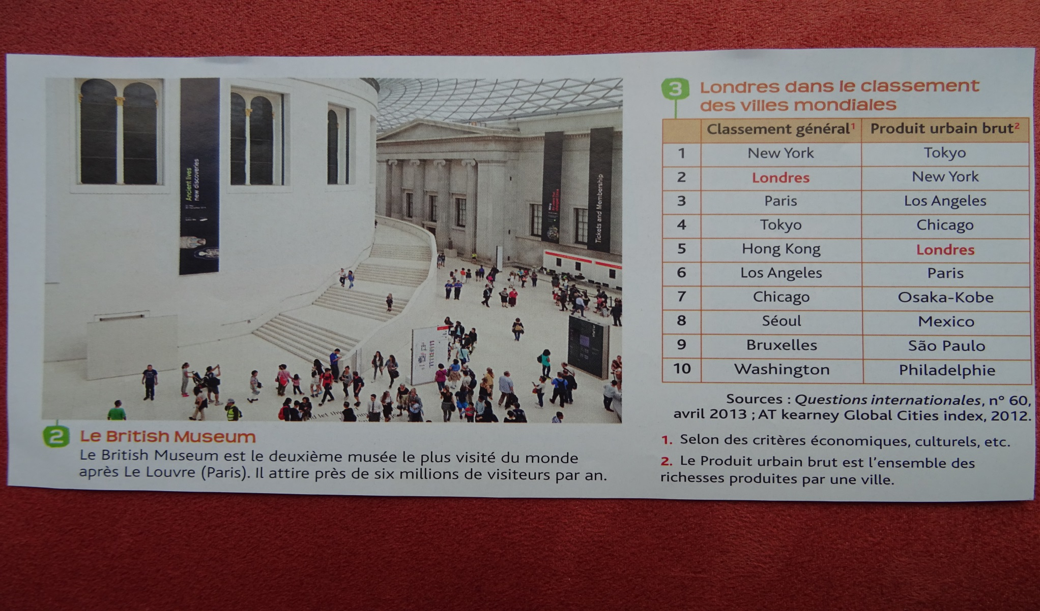
Question:
Montrez que Londres fait partie des villes mondiales les plus influentes?

Slide 12
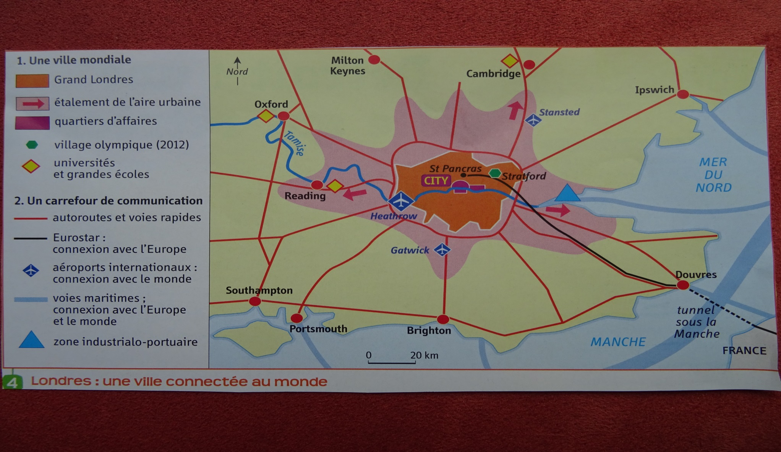
Question:
Quels aménagements de transports permettent à Londres d’être reliée au monde ?

Slide 13
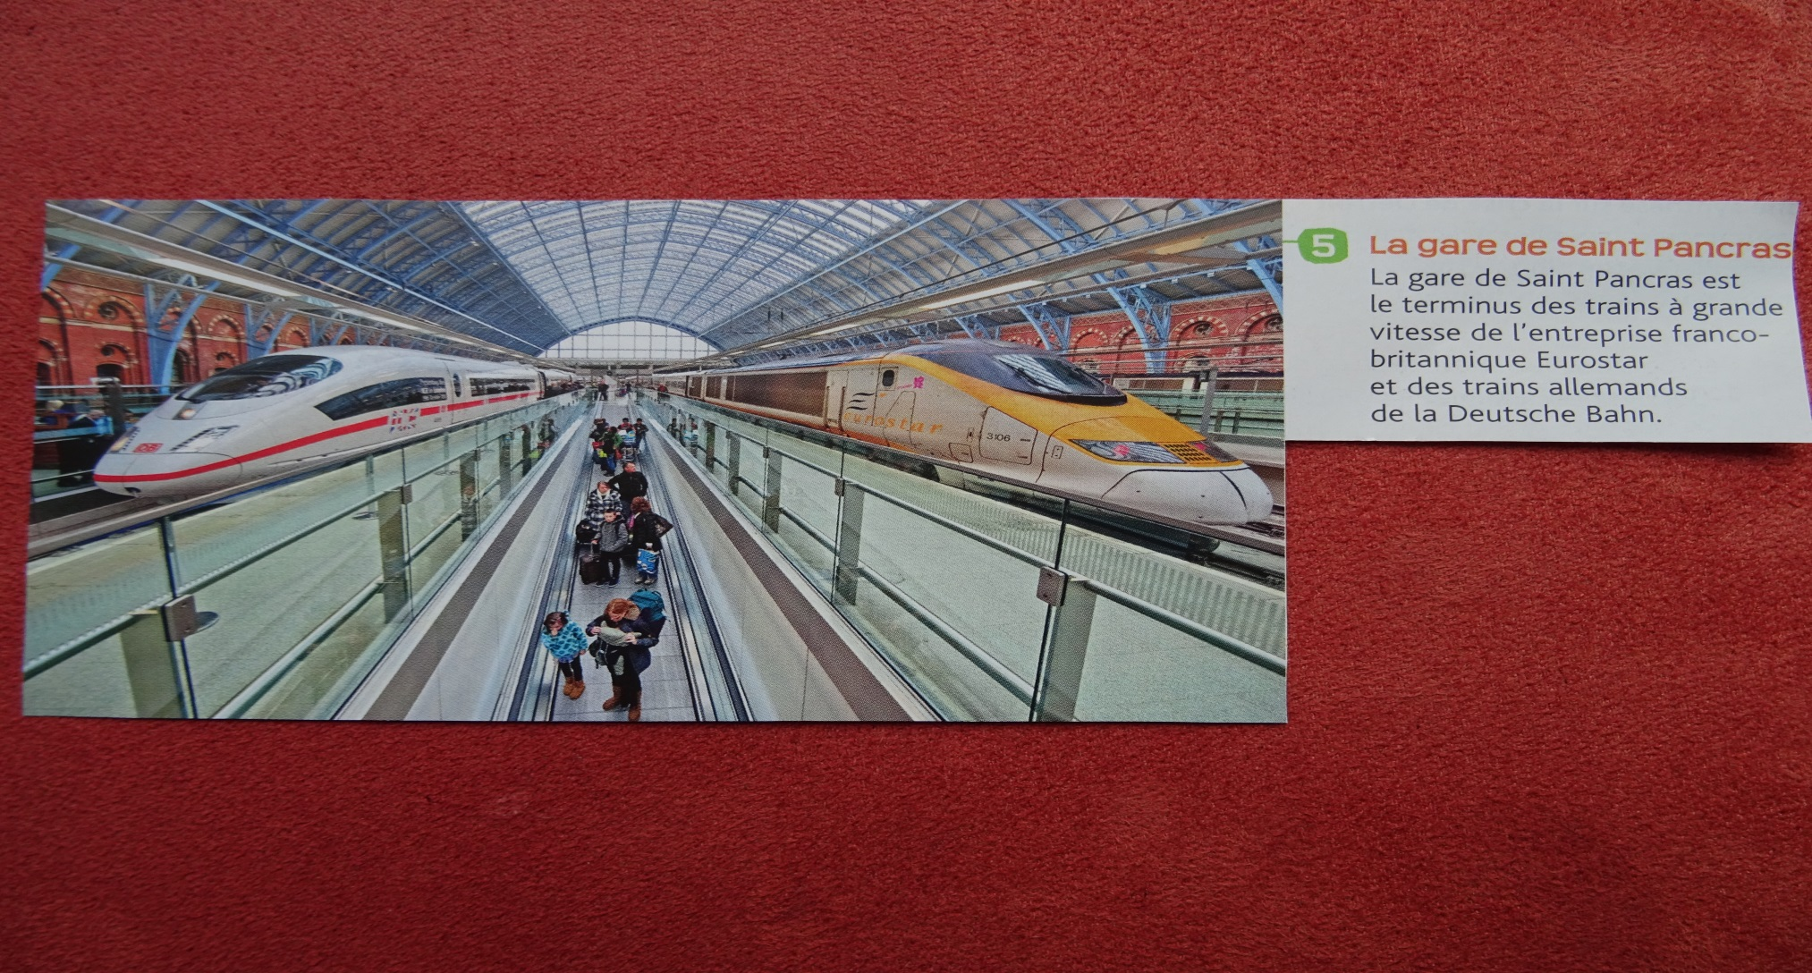
Question:
Pourquoi Londres est une ville mondiale?

Slide 14
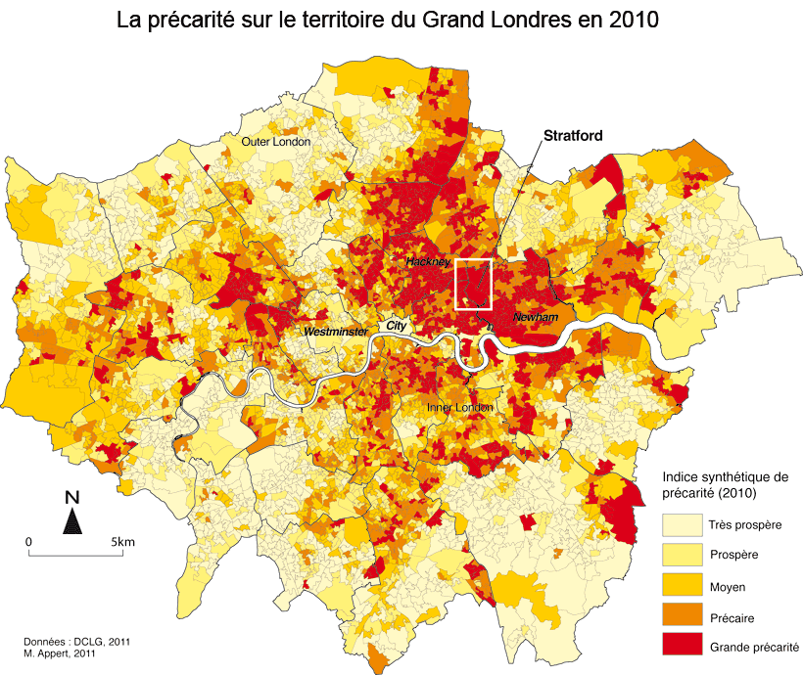
Question:
La mondialisation profite-t-elle à tous les londoniens? Justifiez
COMPETENCES SOCLE COMMUN : Je pratique différents langages (réaliser un croquis de Londres) D 1, 2, 4
Faire le croquis du centre-ville en classe

Slide 15
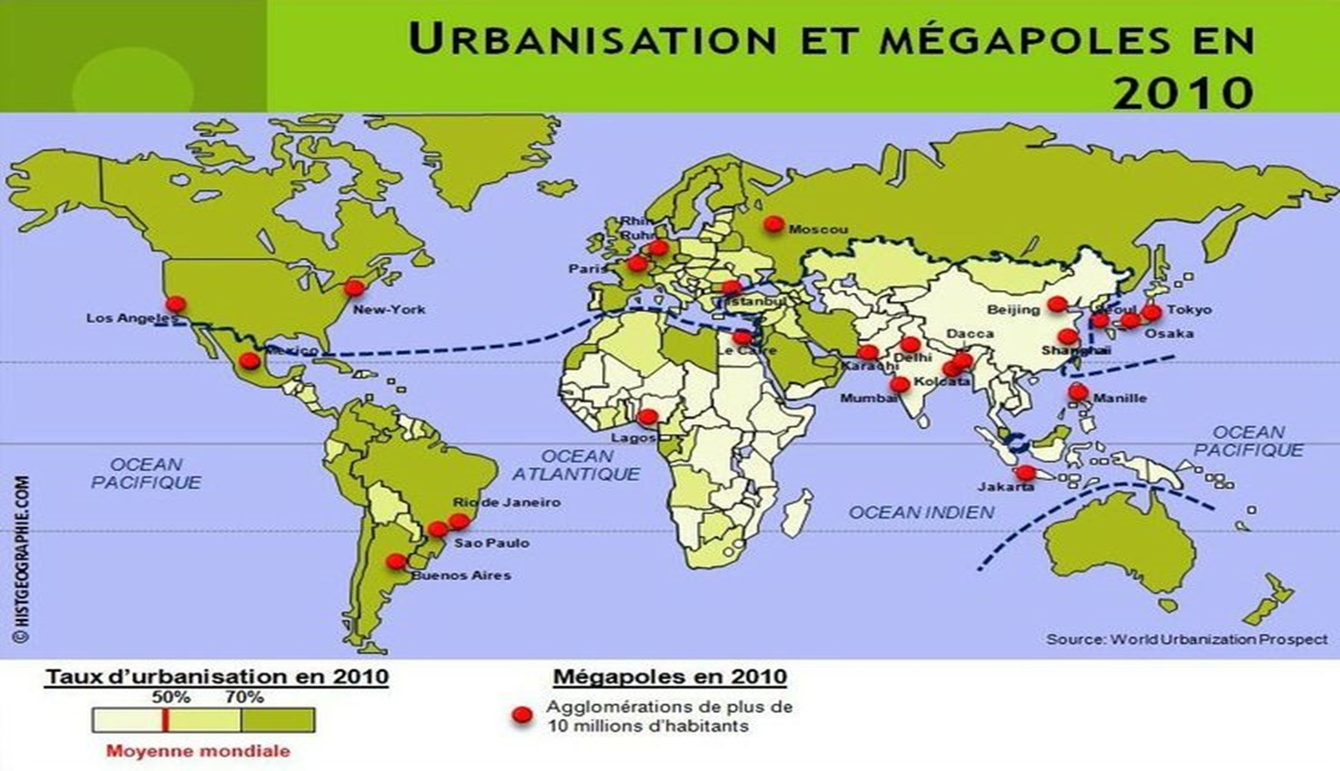
COMPETENCES SOCLE COMMUN :
Je me repère dans l’espace (situer les grandes villes mondiales et l’inégale urbanisation ) D 1, 2, 4
Questions:
Quels sont les continents les plus urbanisés et les moins urbanisés?
Sur quel continent les mégalopoles sont-elles les plus nombreuses?

Slide 16
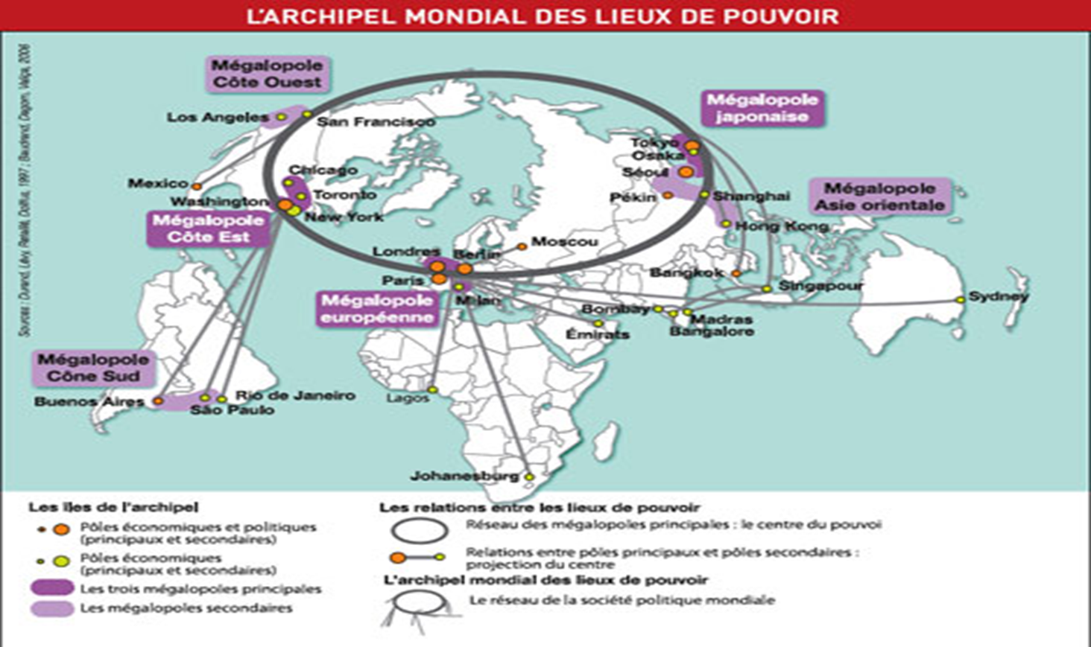
COMPETENCES SOCLE COMMUN :
Je me repère dans l’espace (situer les grandes villes mondiales et l’inégale urbanisation ) D 1, 2, 4
Questions:
Dans quelles régions du monde se situent les villes mondiales?
Quels sont les différents flux reliant les trois mégalopoles entre elles?

